Slide 1
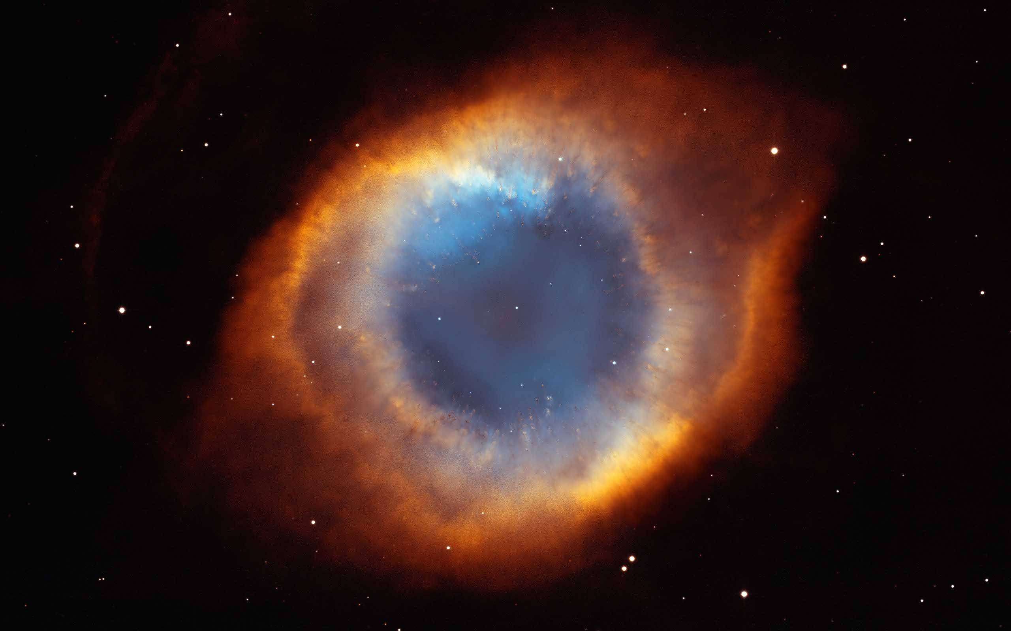
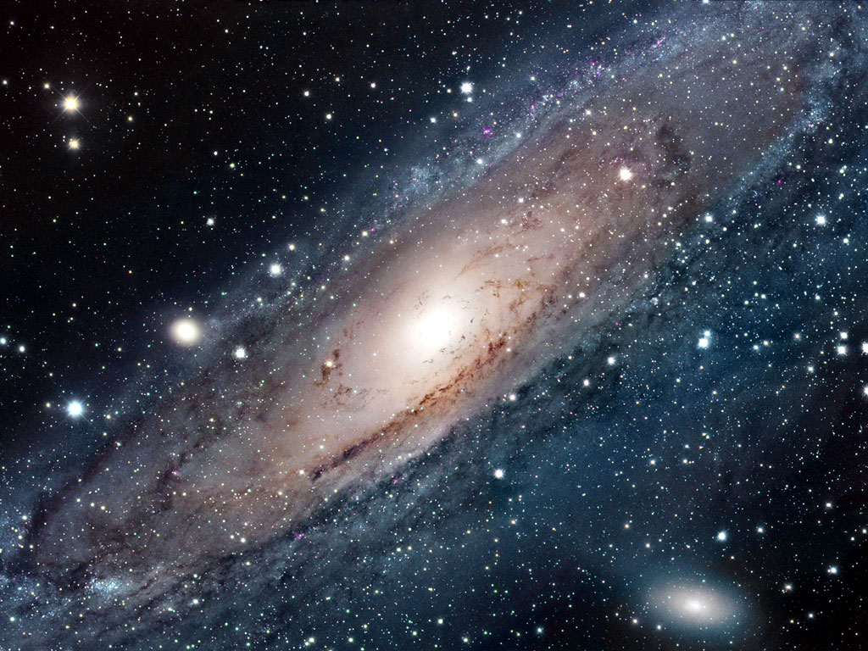
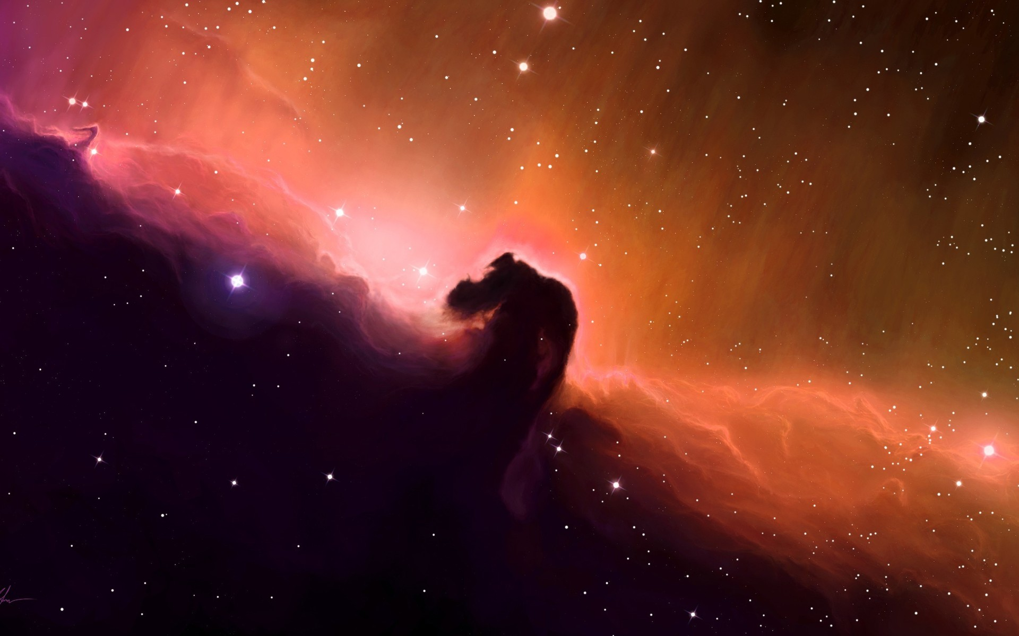
Evren ne kadar büyük?
GDM417 Astronomi

Slide 2
Evrenin Boyutu
0
Herhangi bir (!) Park (16 m)

Slide 3
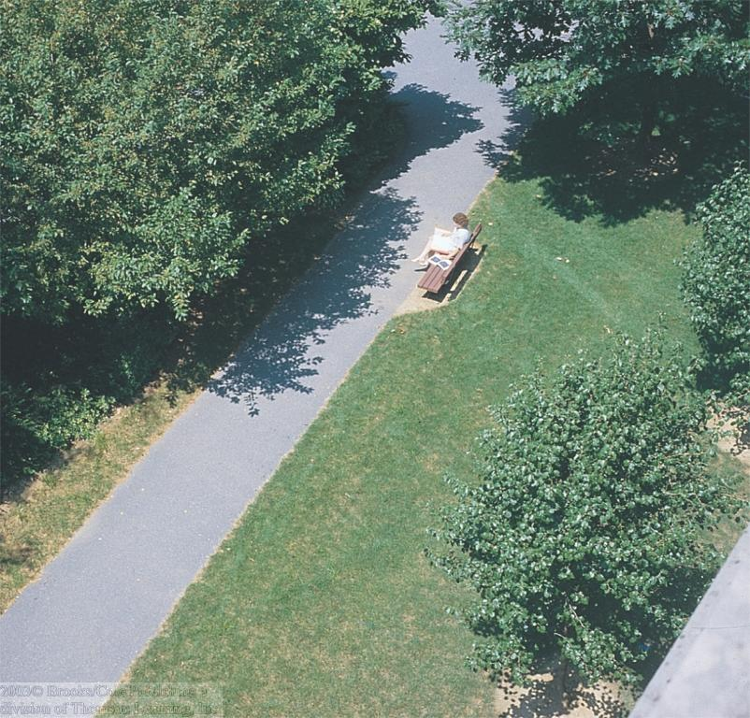
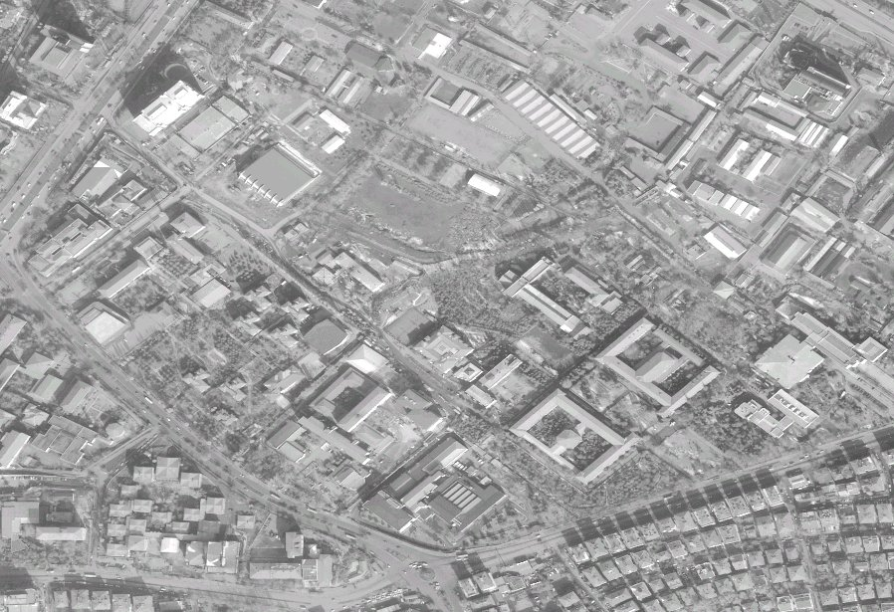
Şehir
160 m

Slide 4
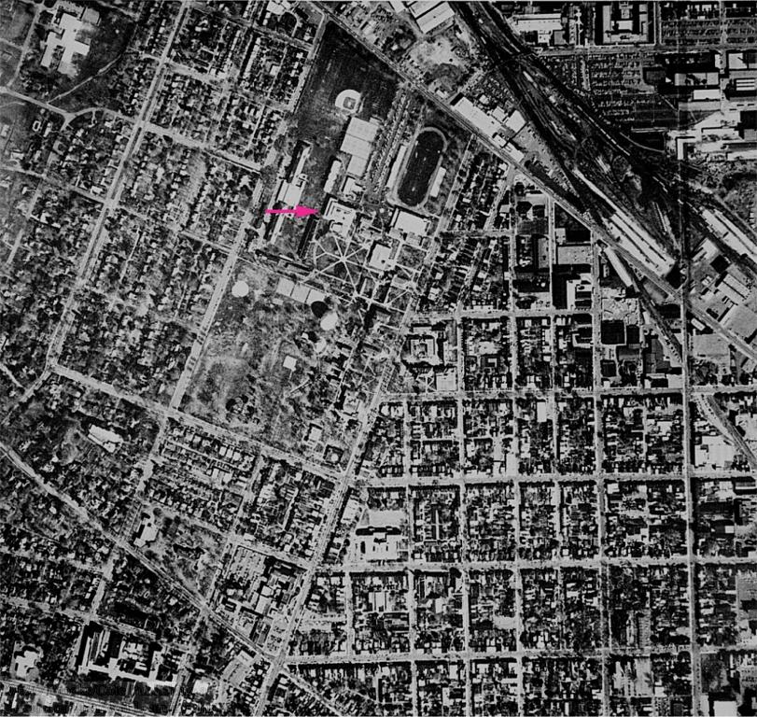
0
Şehir
1600 m

Slide 5
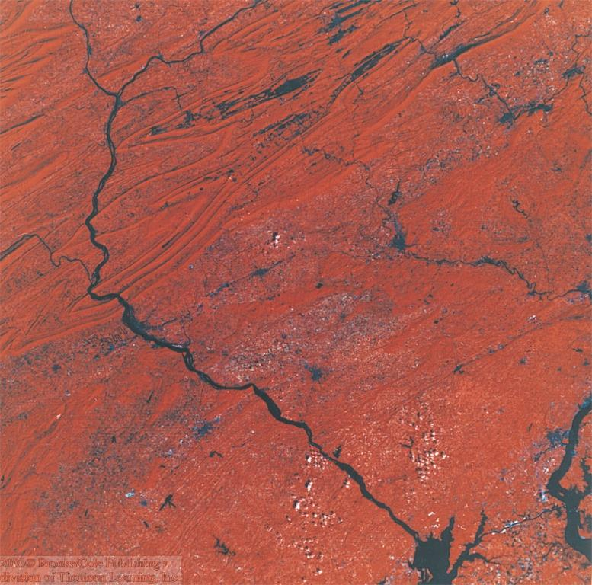
0
Uzay Aracı (yörüngede)
160 km

Slide 6
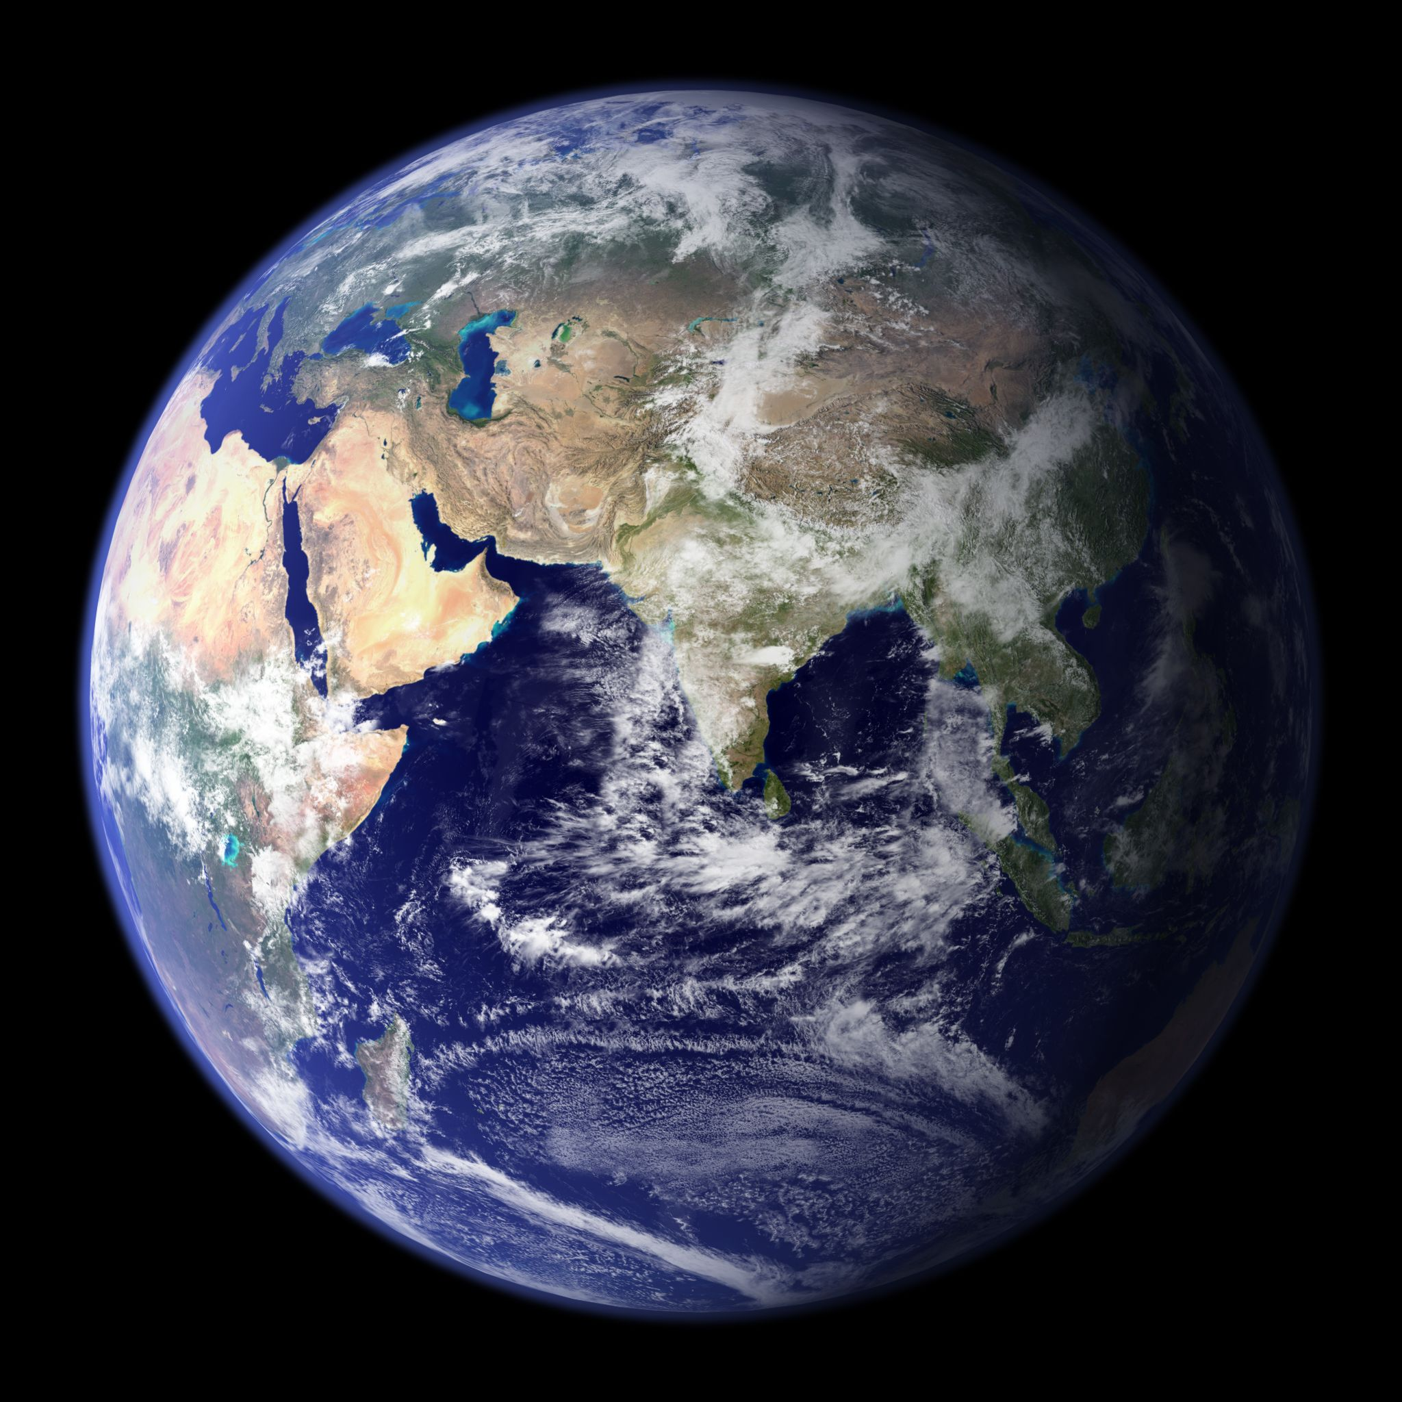
0
Dünya
Dünya’nın çapı: 12 756 km
(16 000 km)

Slide 7
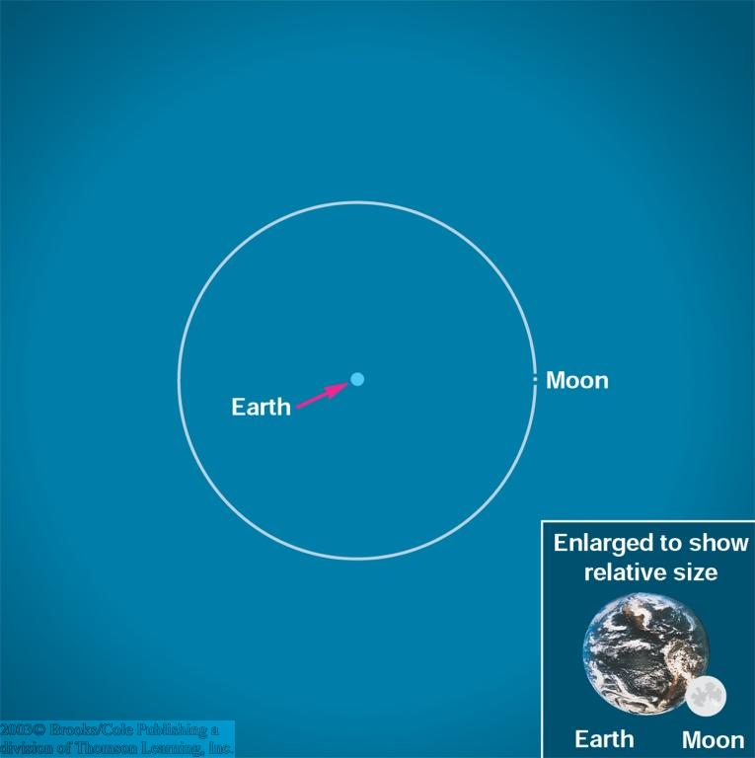
0
Dünya - Ay
Ay-Yer uzaklığı: 384 000 km
(1.6x10⁶ km)

Slide 8
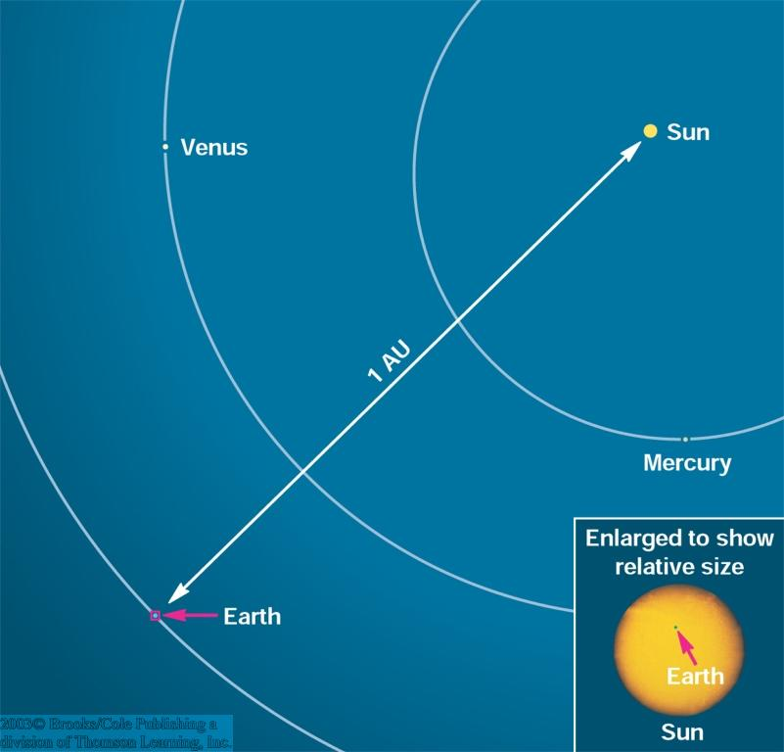
0
Güneş etrafında Yer’in yörüngesi
Yer-Güneş uzaklığı : 150 000 000 km =1 AB
(1.6x10⁸ km)

Slide 9
0

Slide 10
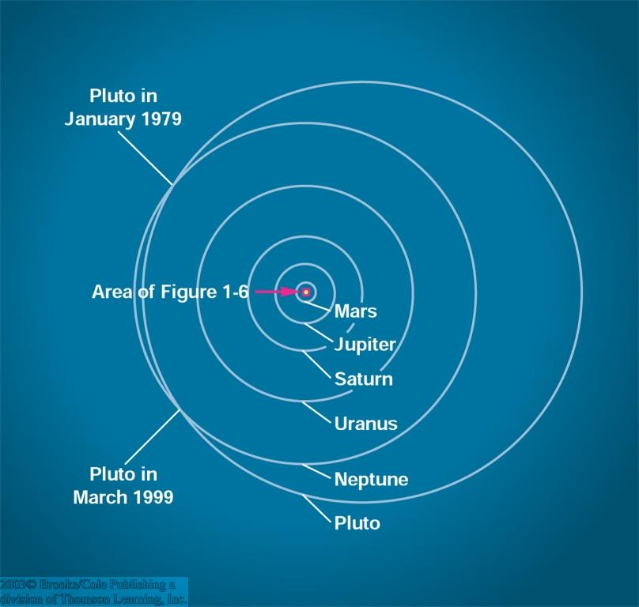
0
Güneş Sistemi
Yaklaşık 100 AB
(1.6x10¹⁰ km)

Slide 11
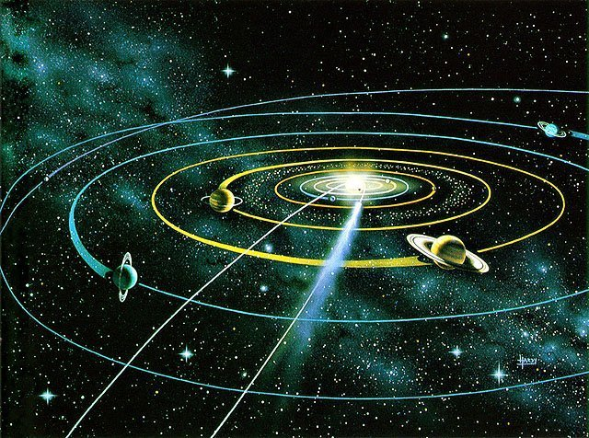
Güneş Sistemi
Biz buradayız
Güneş Sistemi:
1 yıldız
8 gezegen
Birçok uydu
5 cüce gezegen
Birçok küçük-cüce gezegen
Binlerce asteroid
Milyonlarca kuyruklu-yıldız
5 milyar km

Slide 12
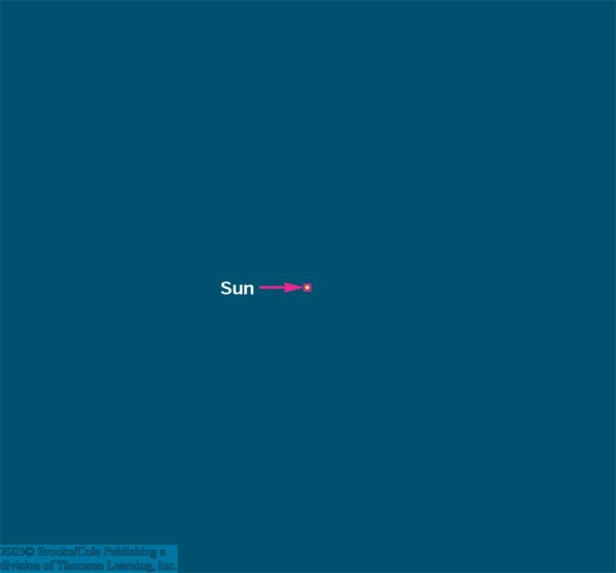
Güneş Sistemimiz çevresindeki boş uzay
0
yaklaşık 10 000 AB
(1.6x10¹² km)

Slide 13
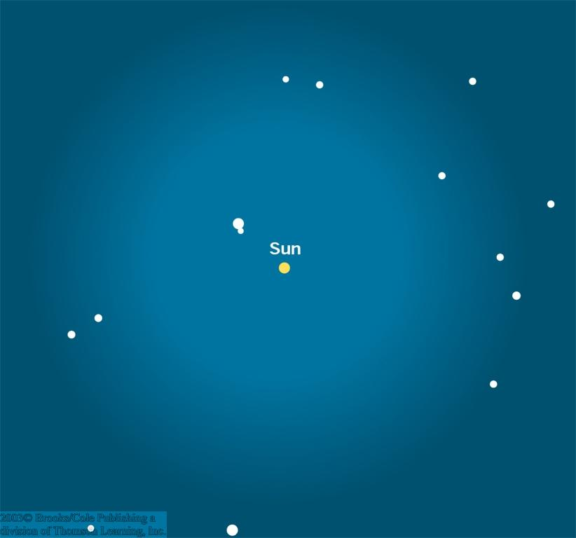
0
Güneş’in yakın komşuluğu
yaklaşık 17 ışıkyılı
(1.6x10¹⁴ km)

Slide 14
0
Yeni uzaklık ölçeği:
1 ışıkyılı (ıy) =
Işığın 1 yılda aldığı yol
= 63 000 AB = 10¹³ km
Güneş’e en yakın yıldız:
Proxima (α Centauri)’nın, uzaklığı 4.2 ışık yılı

Slide 15
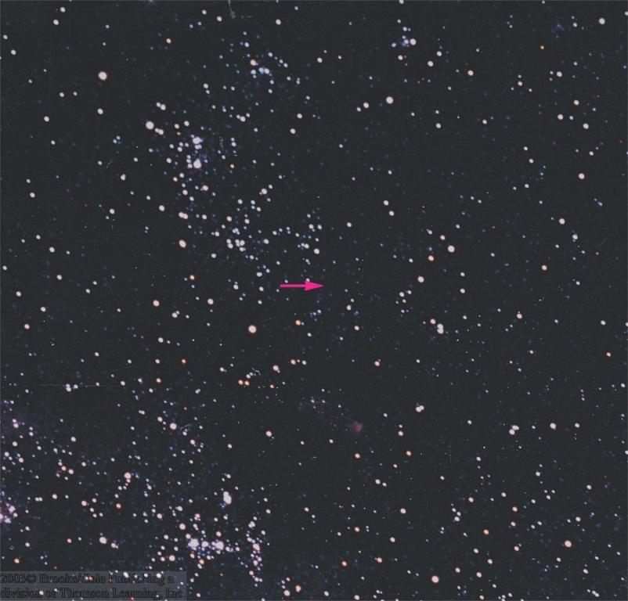
0
Geniş alan Güneş komşuluğu
yaklaşık 1 700 ışık yılı

Slide 16
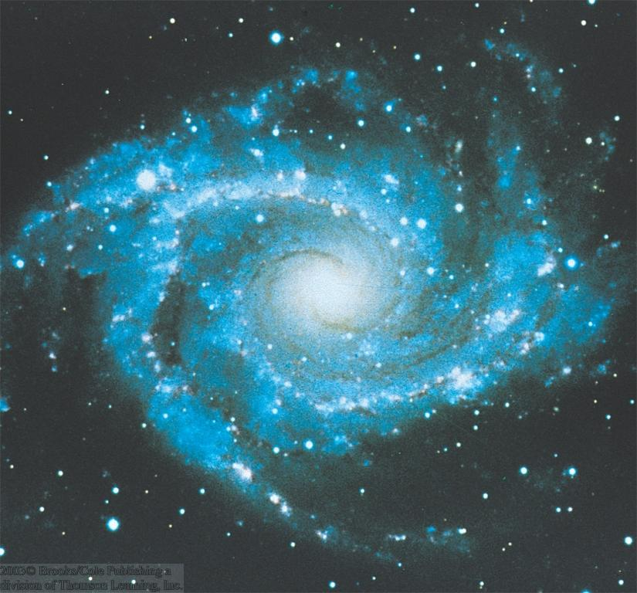
0
Samanyolu Gökadası
Samanyolu’nun çapı: ~ 100 000 ıy
(1.7x10⁵ ıy)

Slide 17
Samanyolu Gökadası

Slide 18
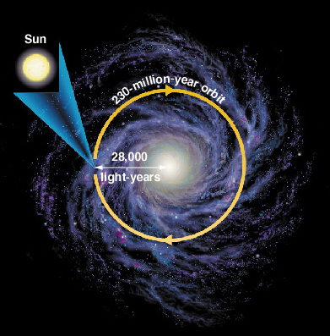
Toplam kütle:
10¹¹ M_{Güneş}
Yıldız sayısı:
~birkaç 10⁹

Slide 20
Samanyolunun bir kolu

Slide 21
Samanyolunun bir kolu

Slide 22
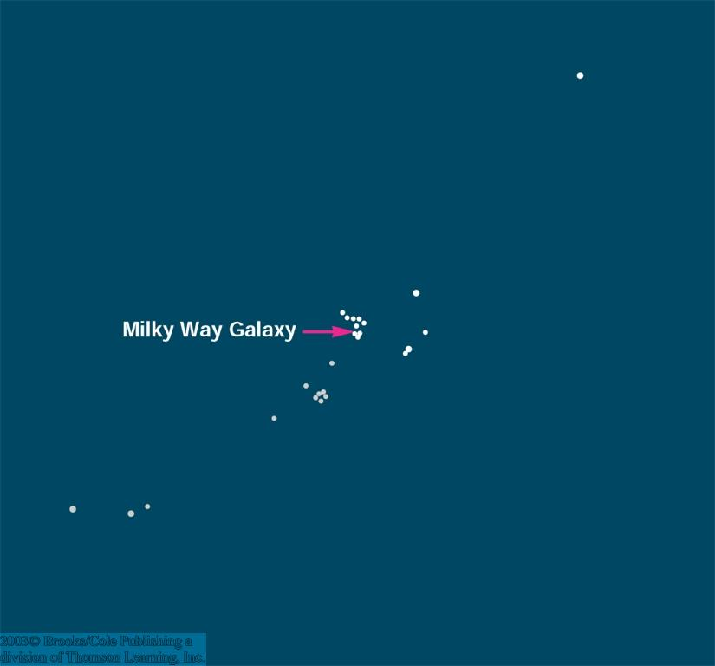
0
Yerel Gökada Grubu
En yakın büyük gökadalar arası : birkaç milyon ışıkyılı
(1.7x10⁵ ıy)

Slide 23
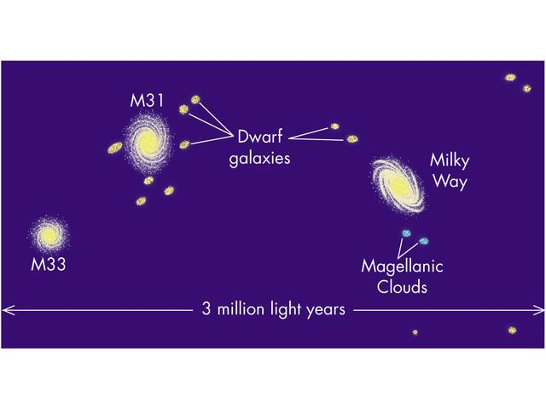
GÖKADA KÜMELERİ
Yerel Grup

Slide 24
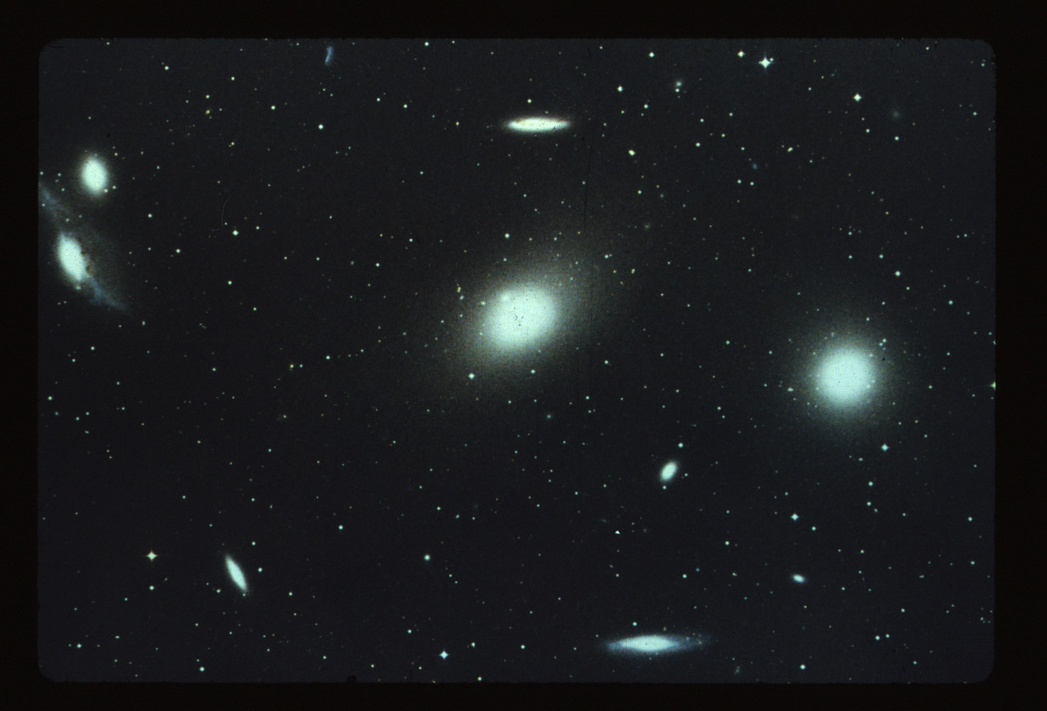

Slide 25
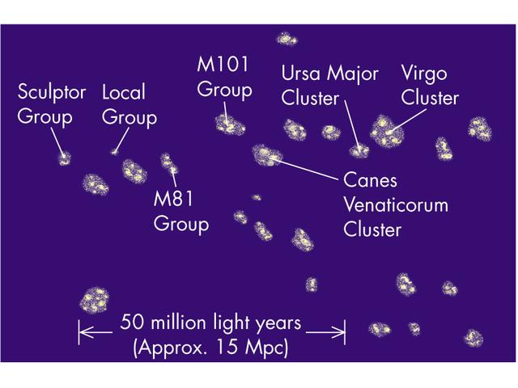
Yerel Süper kümeler

Slide 26
0
Evren
Gökada kümeleri üst kümelerde gruplanmıştır. Üst kümeler büyük boşluklar içinde iplikçikler ve duvarlardan oluşur.

Slide 27
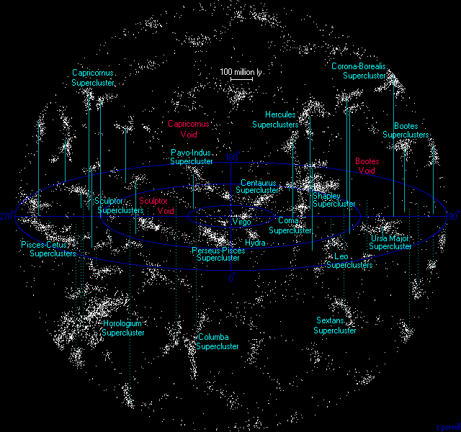
Evren...

Slide 29
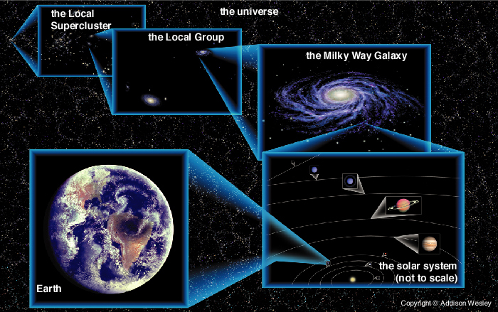
Evrenin Büyüklüğü

Slide 30
Evren
Astronomi’nin ilgilendiği madde, boyut ve zaman ölçeklerinin çok geniş bir aralığındadır.
Bu boyut ve zaman ölçeklerinin çoğu günlük hayatta alıştıklarımızdan çok daha büyüktür.
İnsanlar, Dünya, ve hatta Güneş sistemi bile kozmik ölçütler yanında ufacık ve önemsiz kalmaktadır.

Slide 31
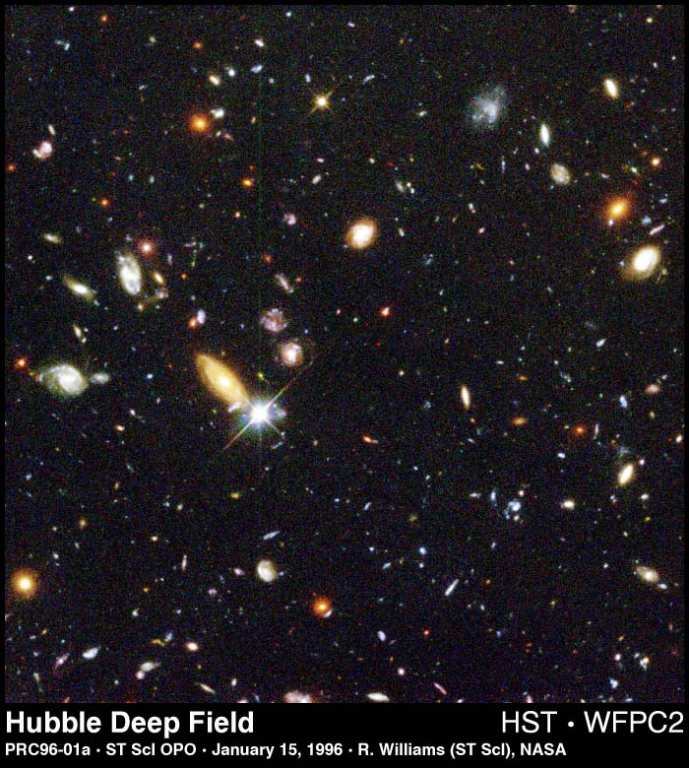
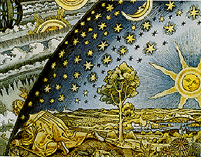

Slide 32
Peki bu Evren nasıl oluştu?

Slide 33
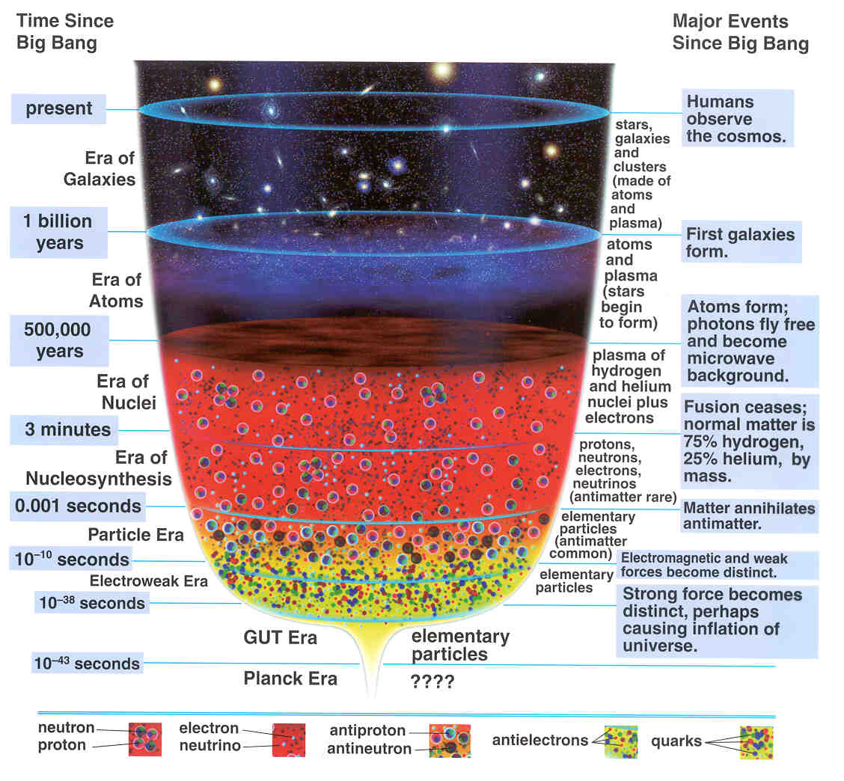

Slide 34
Kısa bir tarihçe
t=0 Big Bang – evrenin başlangıcı
Önemli kilometretaşları:
10⁻⁸ saniye: “şişme” evren genişlemeye başladı
10⁻⁶ saniye: Kuarklar proton ve nötronlarla birleşmeye başladı
300,000 yıl: Hidrojen atomu oluştu
400 milyon yıl: İlk yıldızlar oluşmaya başladı
400 milyon ile günümüz: patlama ve yıldızlarda füzyon ile elementler oluştu
1 milyar yıl ile günümüz: Gökadalar ve süper gökada kümeleri oluştu
~4 milyar önce: Güneş ve gezegenler oluşmaya başladı
~2.5 milyar yıl önce: Dünya’da yaşam başladı
~1 milyar yıl önce: Çok hücreli yaşam başladı
~750 milyon yıl önce: İlk hayvanlar
~100 milyon yıl önce: İlk memeliler
~1 milyon yıl önce: İlk insanlar
~5000 yıl önce: İlk medeniyet

Slide 36
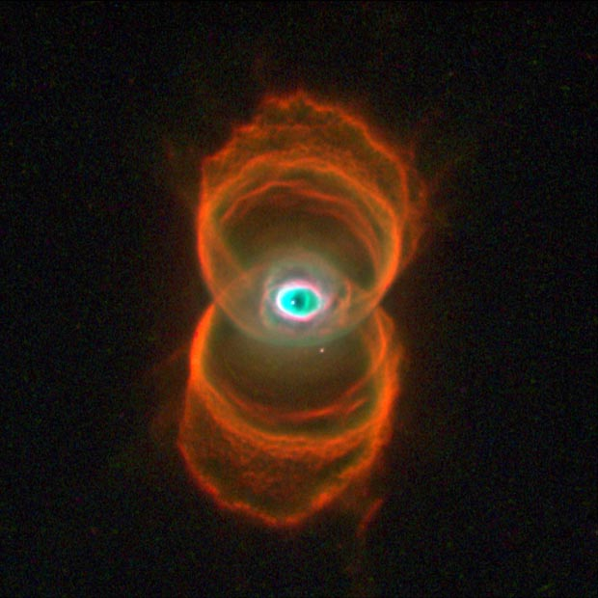
Ölmüş yıldız kalıntıları:Kumsaati Nebulası

Slide 37
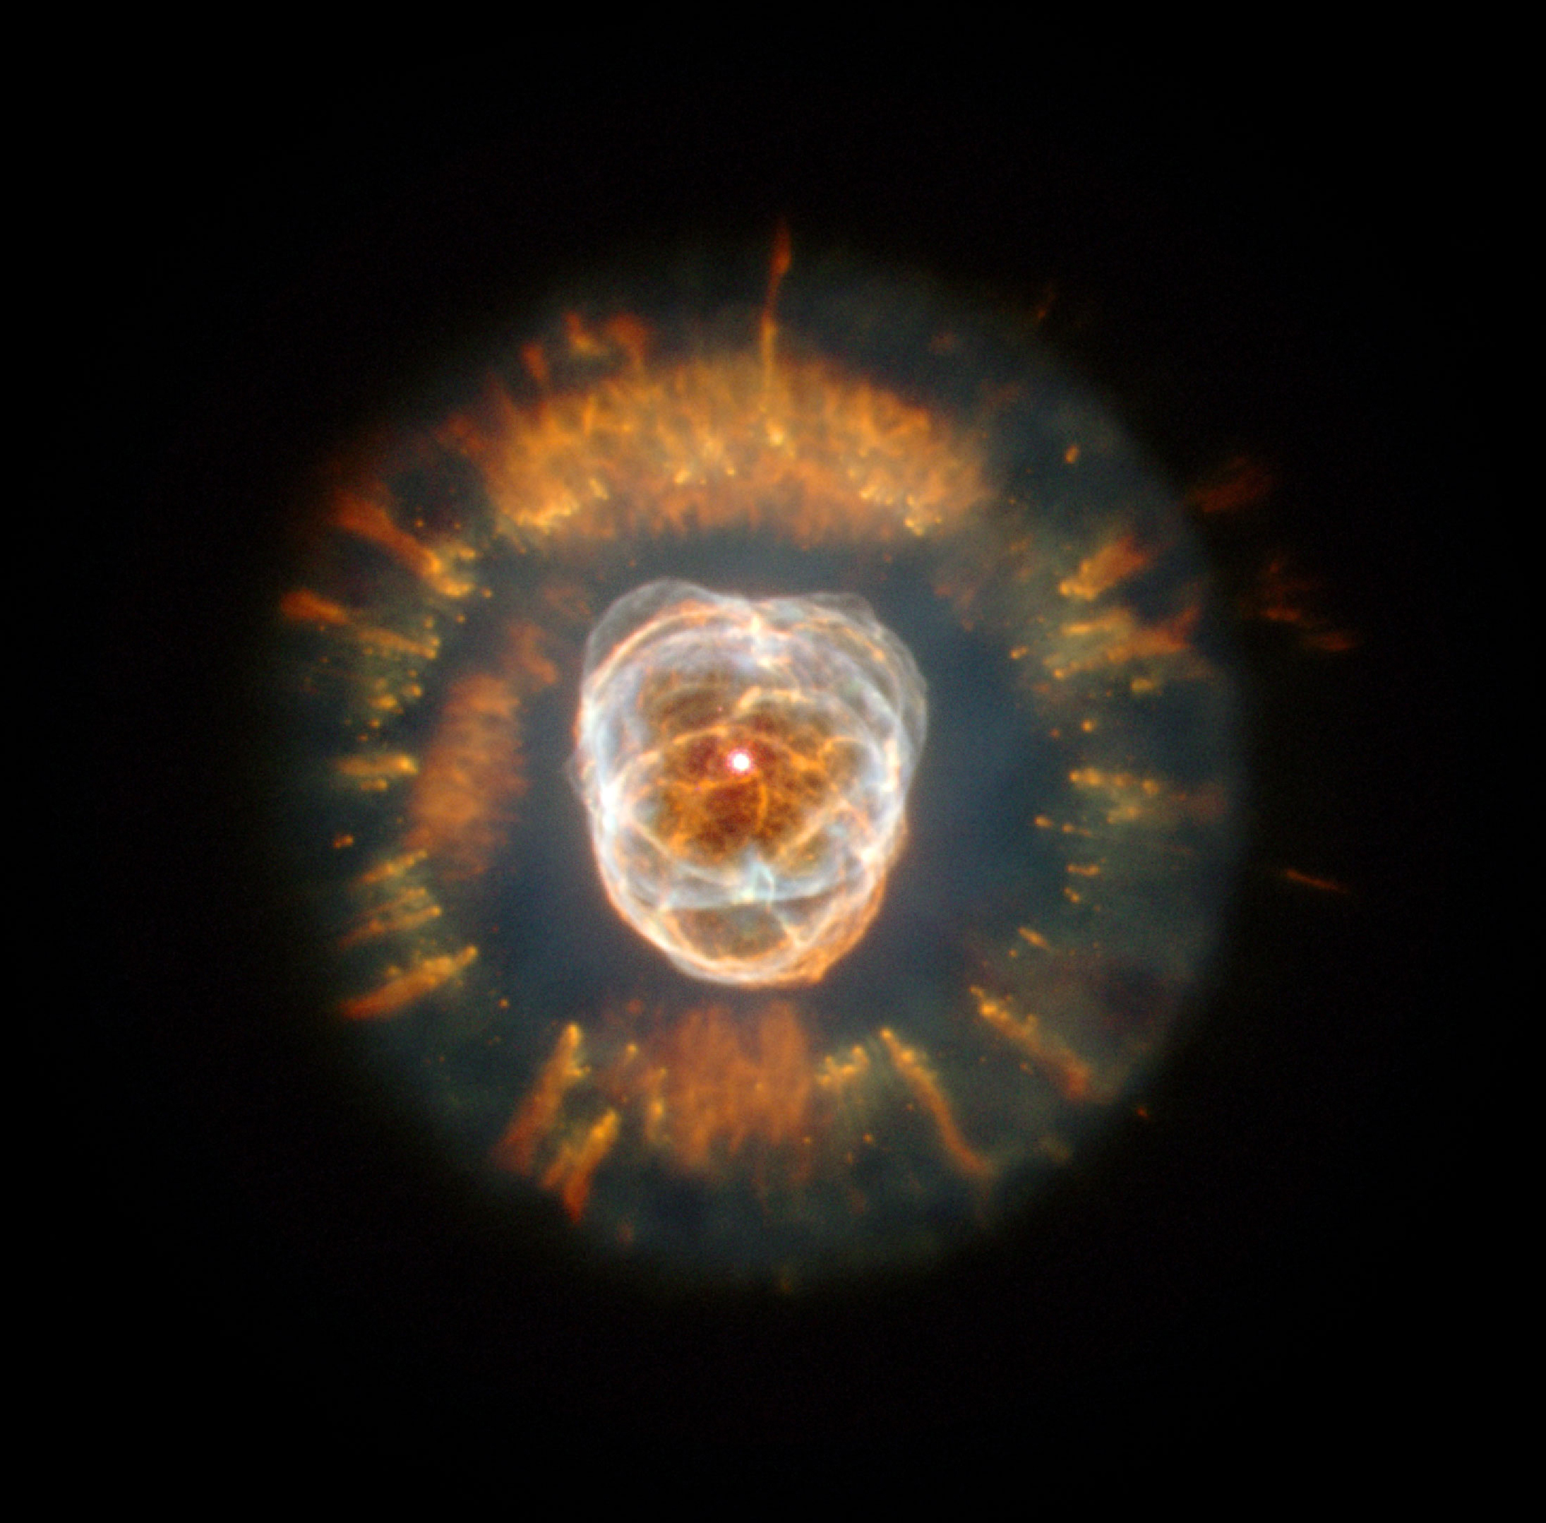
Yıldız Ölüleri
Gezegenimsi Bulutsular
NGC 2392 Eskimo Bulutsusu
2900 ışık yılı

Slide 38
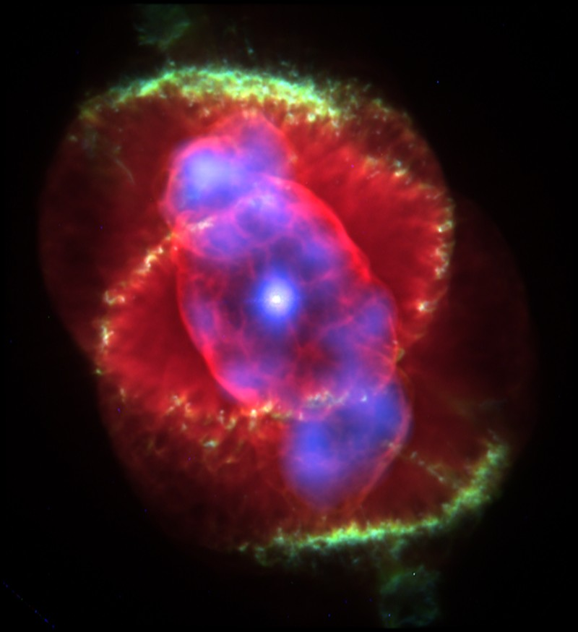
Yıldız Ölüleri
Gezegenimsi Bulutsular
NGC 6543 Kedi Gözü Bulutsusu
3300 ışık yılı

Slide 39
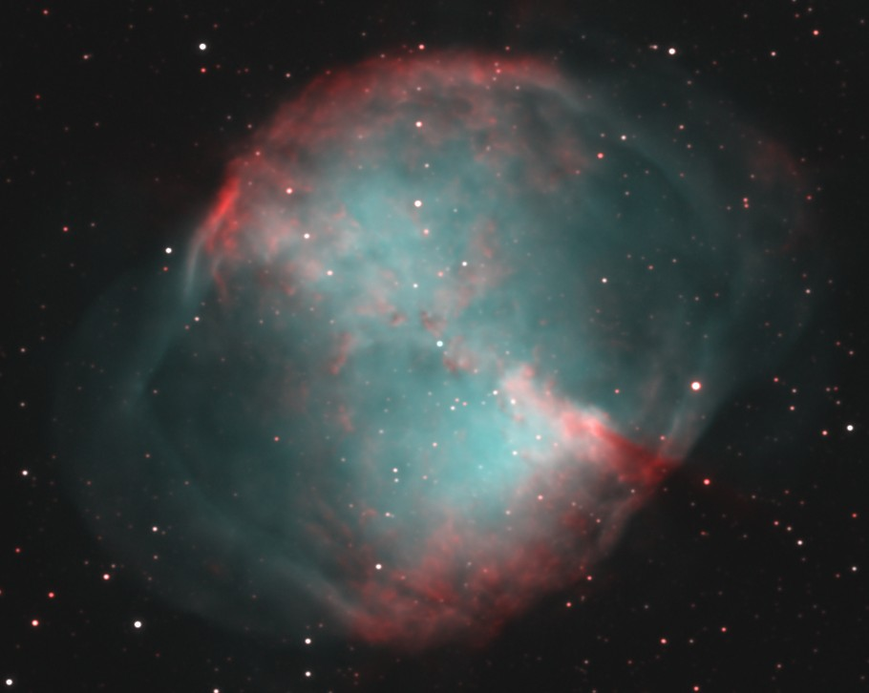
Yıldız Ölüleri
Gezegenimsi Bulutsular
NGC 6853 Dumbbell Bulutsusu
1360 ışık yılı

Slide 40
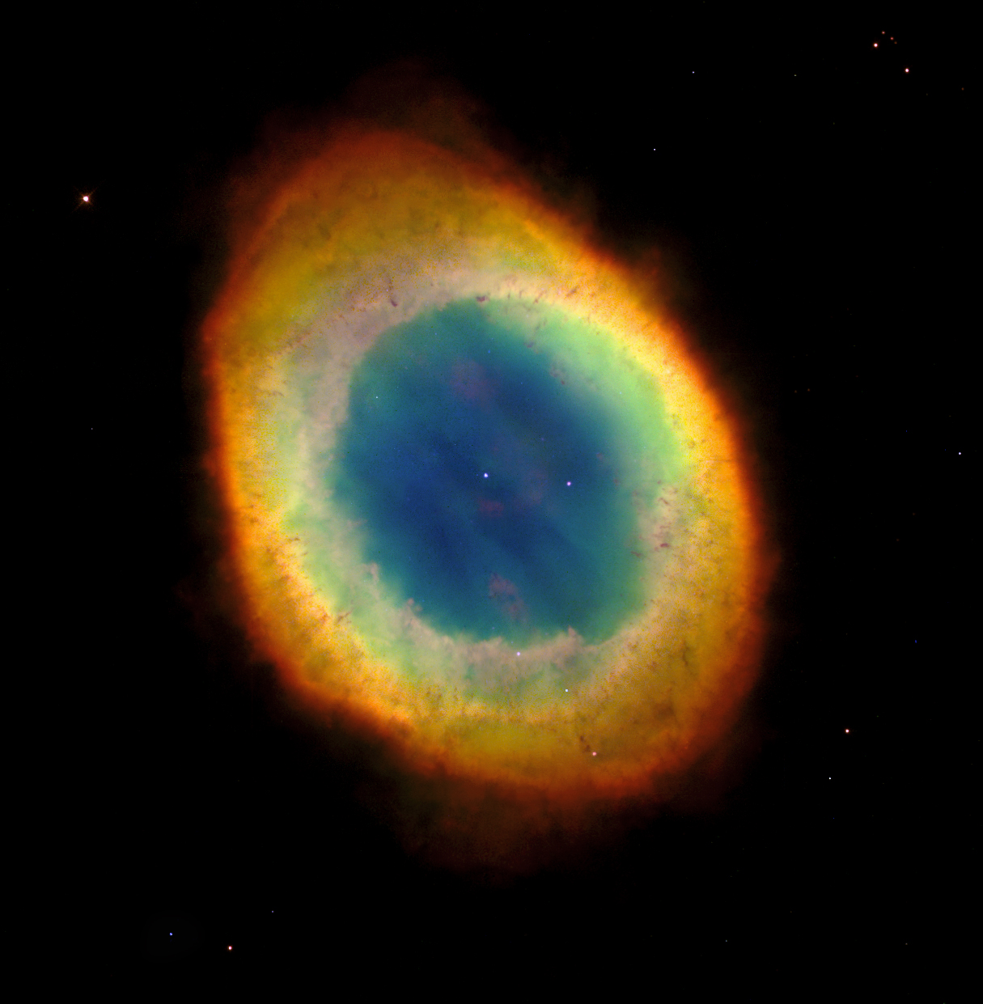
Yıldız Ölüleri
Gezegenimsi Bulutsular
M57 Yüzük Bulutsusu
2300 ışık yılı

Slide 41
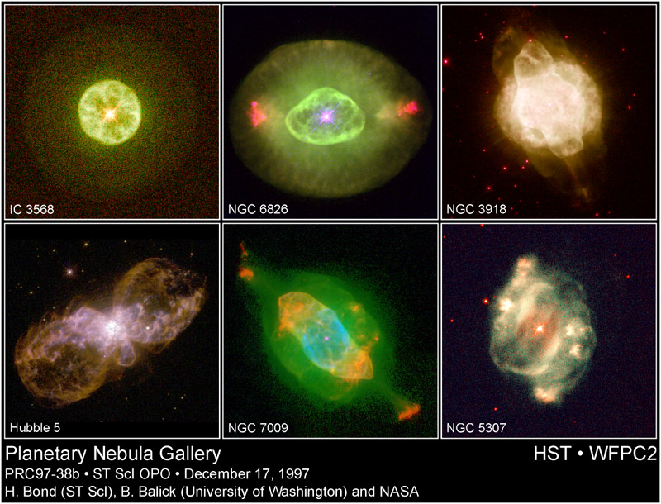
A Gallery of P-N from Hubble

Slide 42
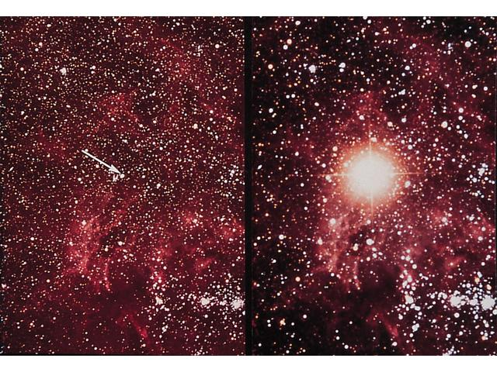

Slide 43
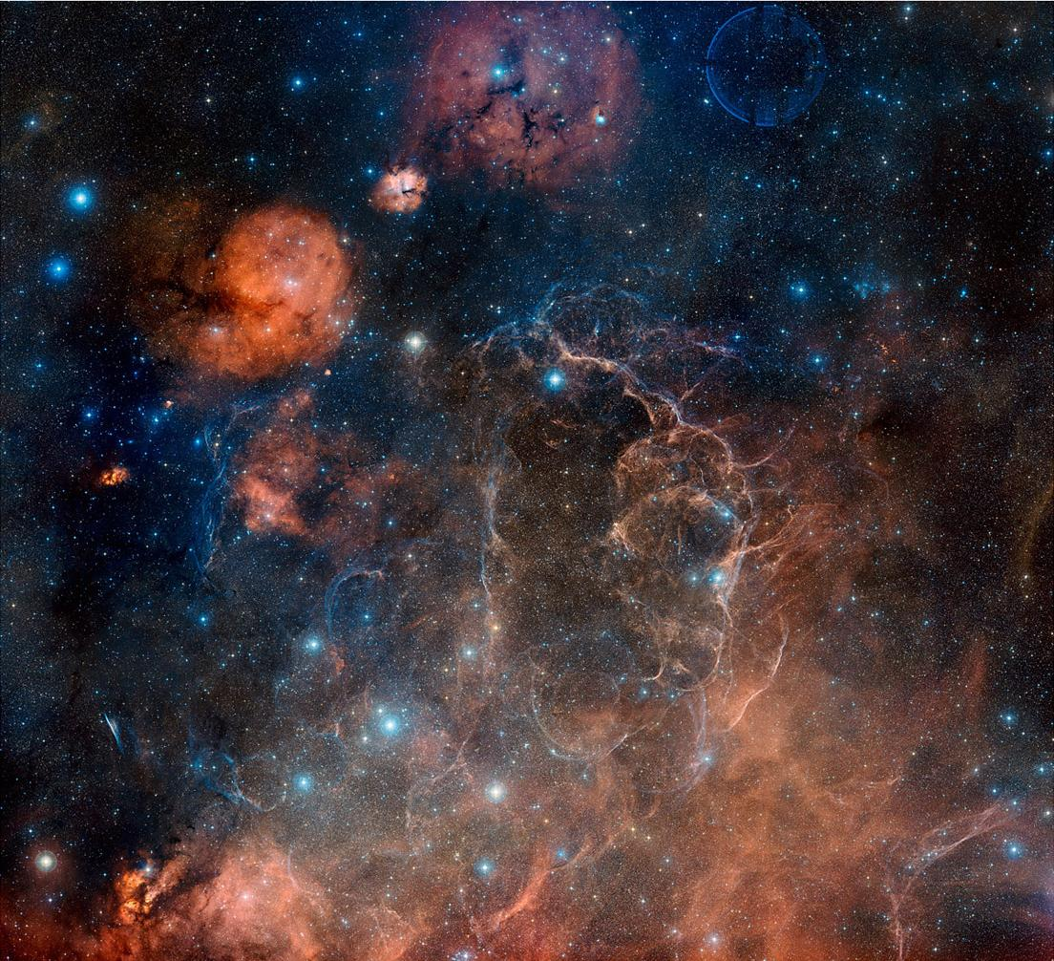
Yıldız Ölüleri
Süpernova Artıkları
Vela Bulutsusu – Vela Süpernova Artığı
800 ışık yılı

Slide 44
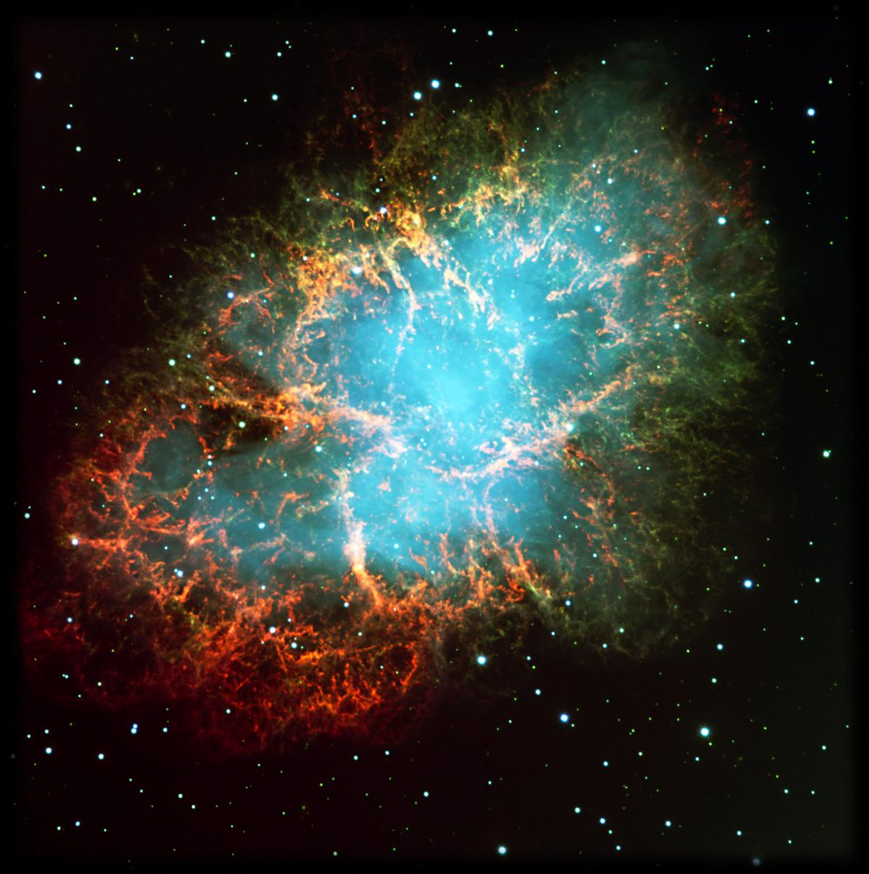
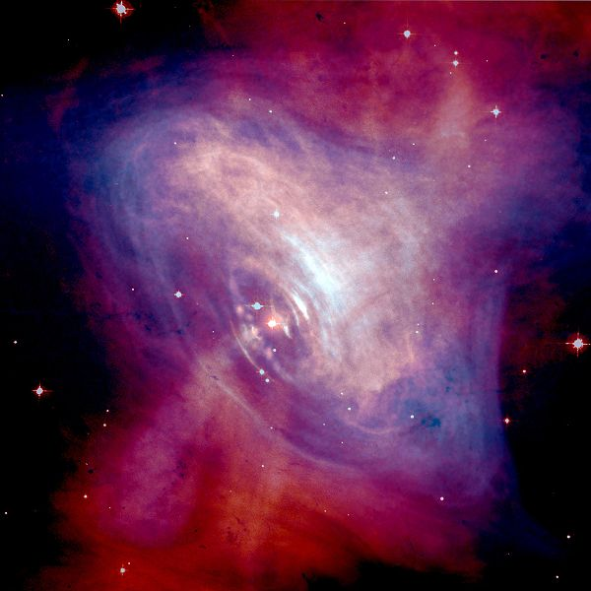
Yıldız Ölüleri
Süpernova Artıkları
Yengeç Atarcası (Pulsarı)
Yengeç Bulutsusu – SN 1054
6300 ışık yılı

Slide 45
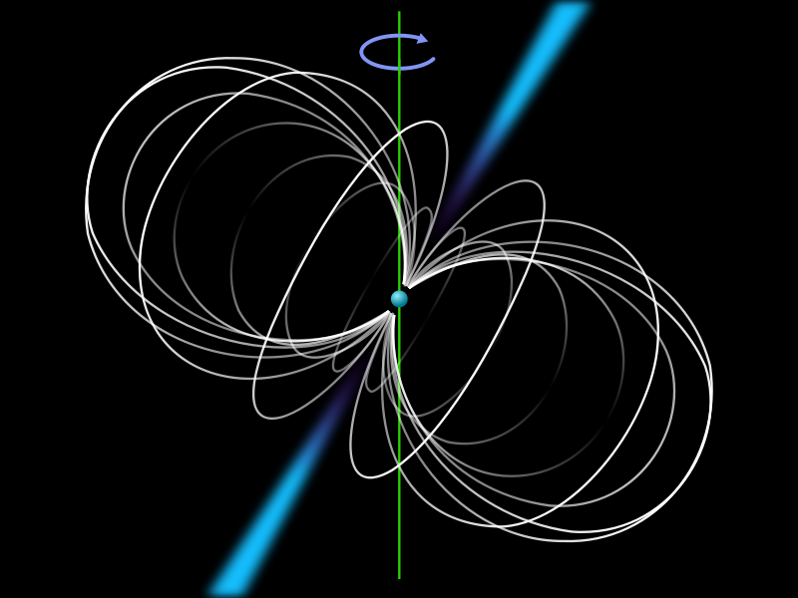
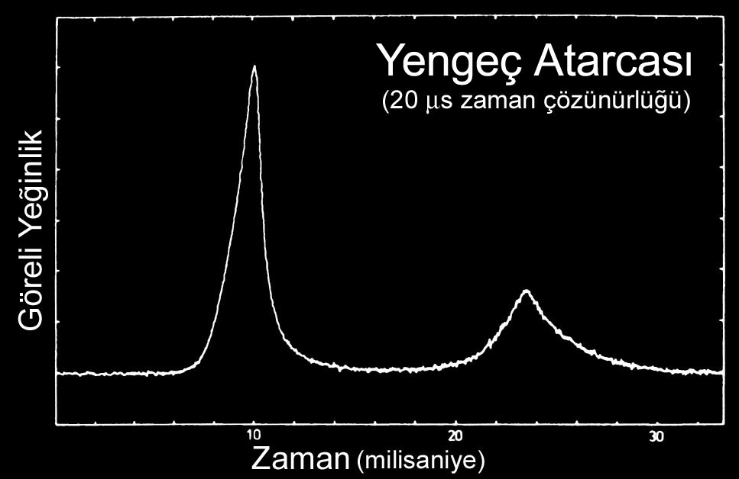
Yıldız Ölüleri
Atarcalar
Güçlü manyetik
alana sahip nötron
yıldızı, özel bir açı
altında görülüyor.
Yengeç Atarcası
saniyede 30 dönü

Slide 46
Evrenin Doğumevleri
Bebek Yıldızlar
M8 Lagoon Bulutsusu
4100 ışık yılı

Slide 47
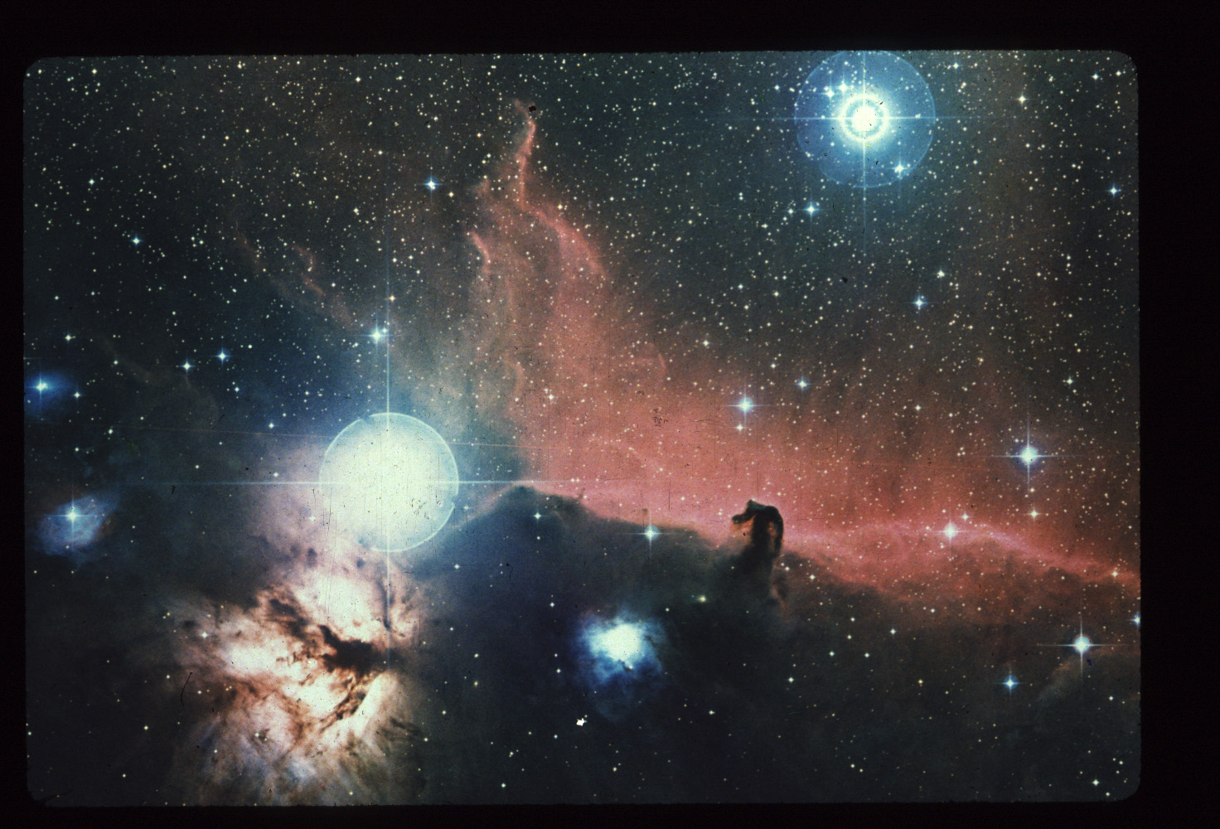

Slide 48
Yıldız Toplulukları
Gökadalar (Galaksiler)
Andromeda Gökadası – M31
2.5 milyon ışık yılı

Slide 49
Yıldız Toplulukları
Gökadalar (Galaksiler)
Sombrero Gökadası – M104
29.3 milyon ışık yılı

Slide 50
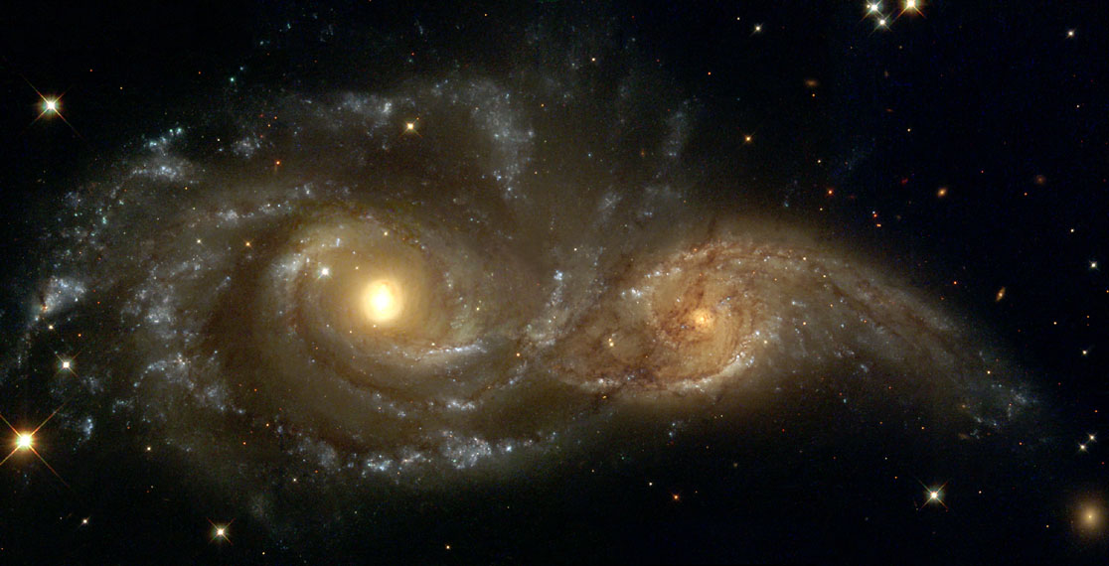
Çarpışan Gökadalar

Slide 51
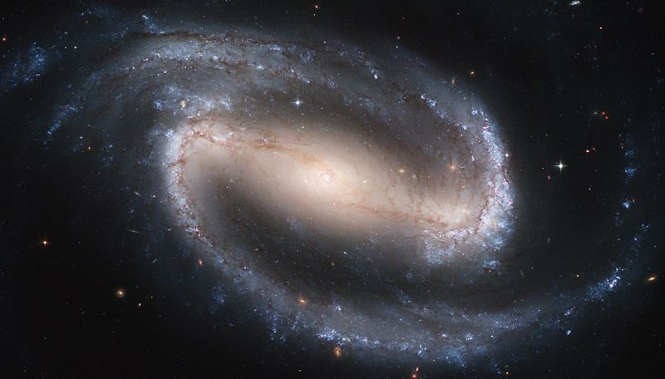
Yıldız Toplulukları
Gökadalar (Galaksiler)
NGC1300 Gökadası
69 milyon ışık yılı

Slide 52
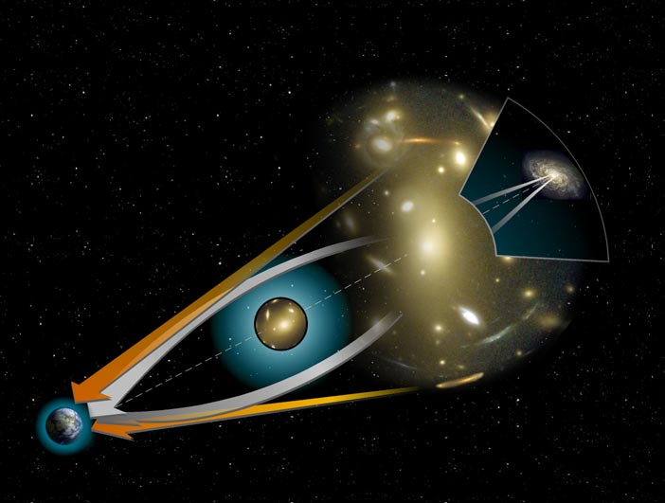
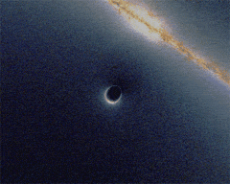
Kütleçekimsel Mercekler

Slide 53
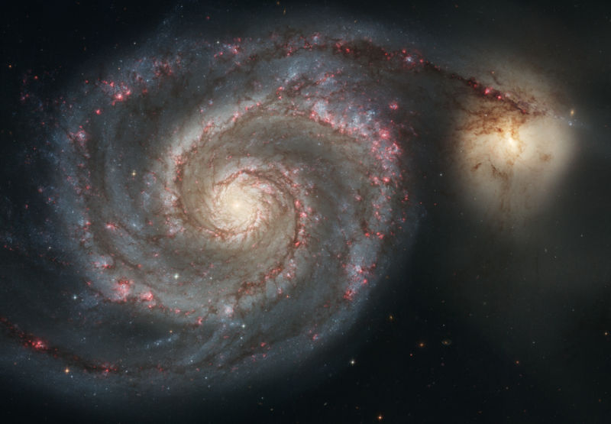
Yıldız Toplulukları
Çarpışan Gökadalar
Whirlpool Gökadası – M51
37 milyon ışık yılı

Slide 54
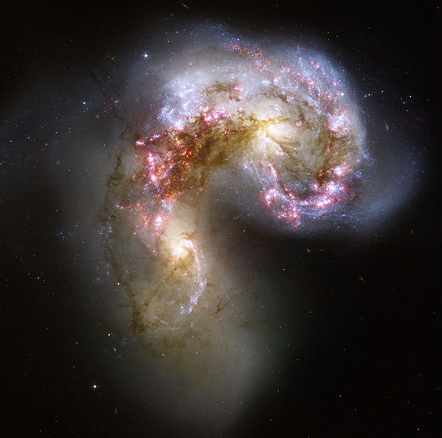
Yıldız Toplulukları
Çarpışan Gökadalar
Anten Gökadaları – NGC4038
63 milyon ışık yılı

Slide 55
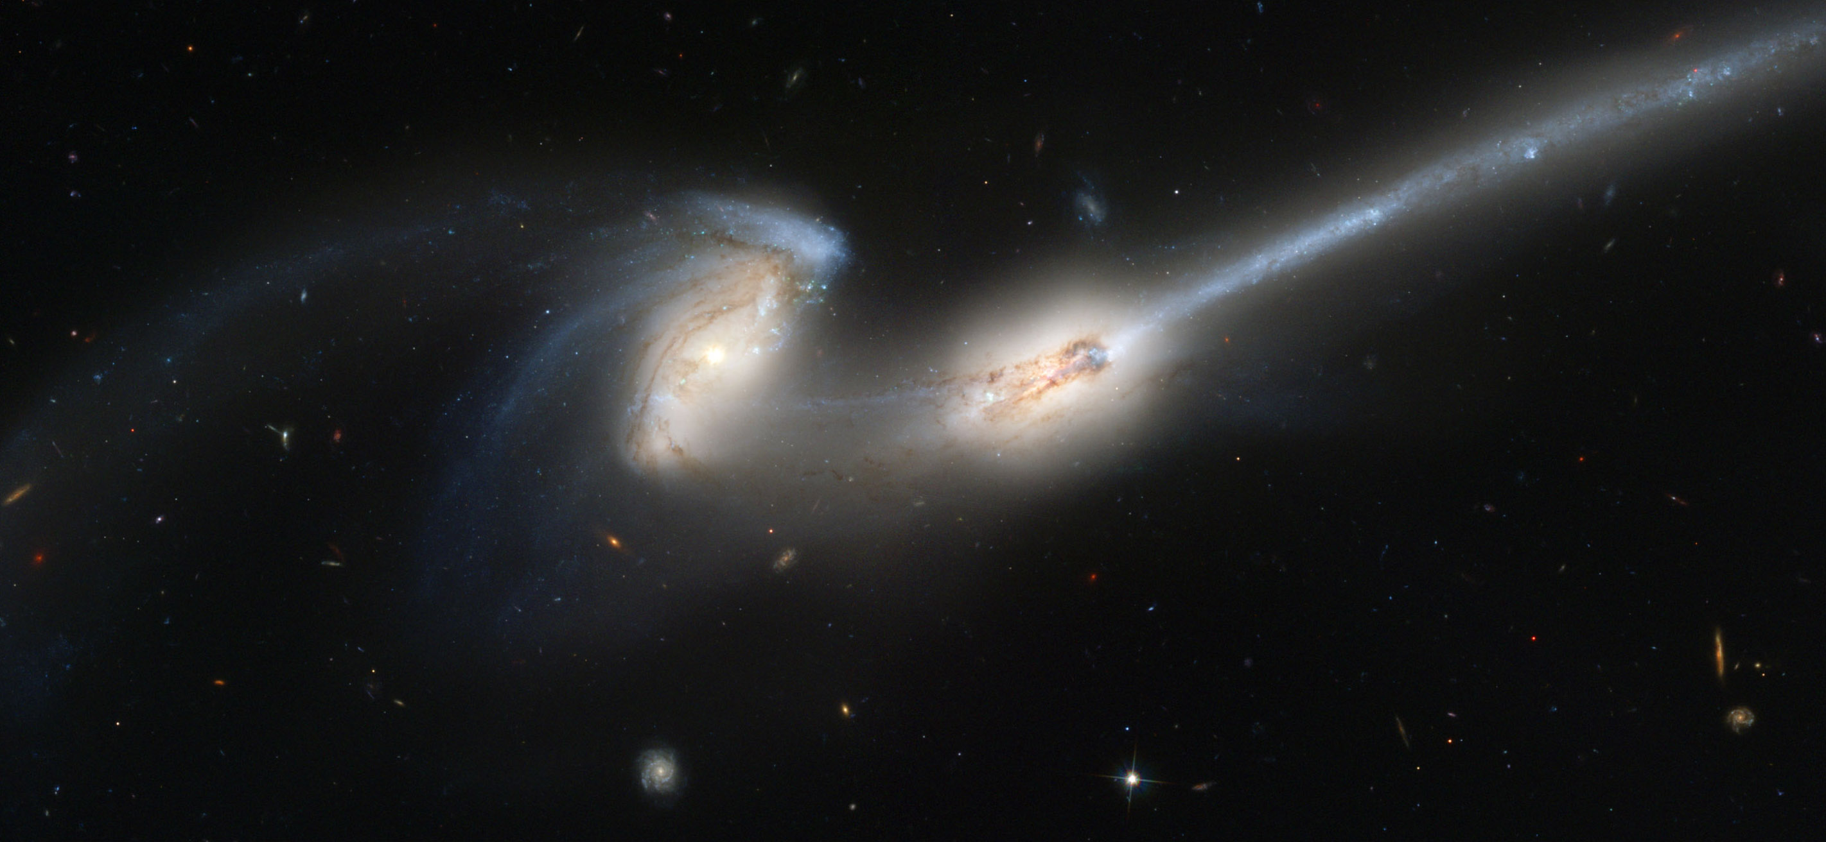
Yıldız Toplulukları
Çarpışan Gökadalar
Fare Gökadaları – NGC4676
300 milyon ışık yılı

Slide 56
Gökada Türleri
Notes:
FIGURE 16-14 Hubble’s Tuning Fork Diagram
Hubble summarized
his classification scheme for galaxies with this tuning
fork diagram. Elliptical galaxies are classified by how oval they
appear, whereas spirals and barred spirals are classified by the
sizes of their central bulges and the correlated winding of their
spiral arms. An S0 or SB0 galaxy, also called lenticular galaxy,
is an intermediate type between ellipticals and spirals. It has a
disk but no spiral arms.

Slide 57
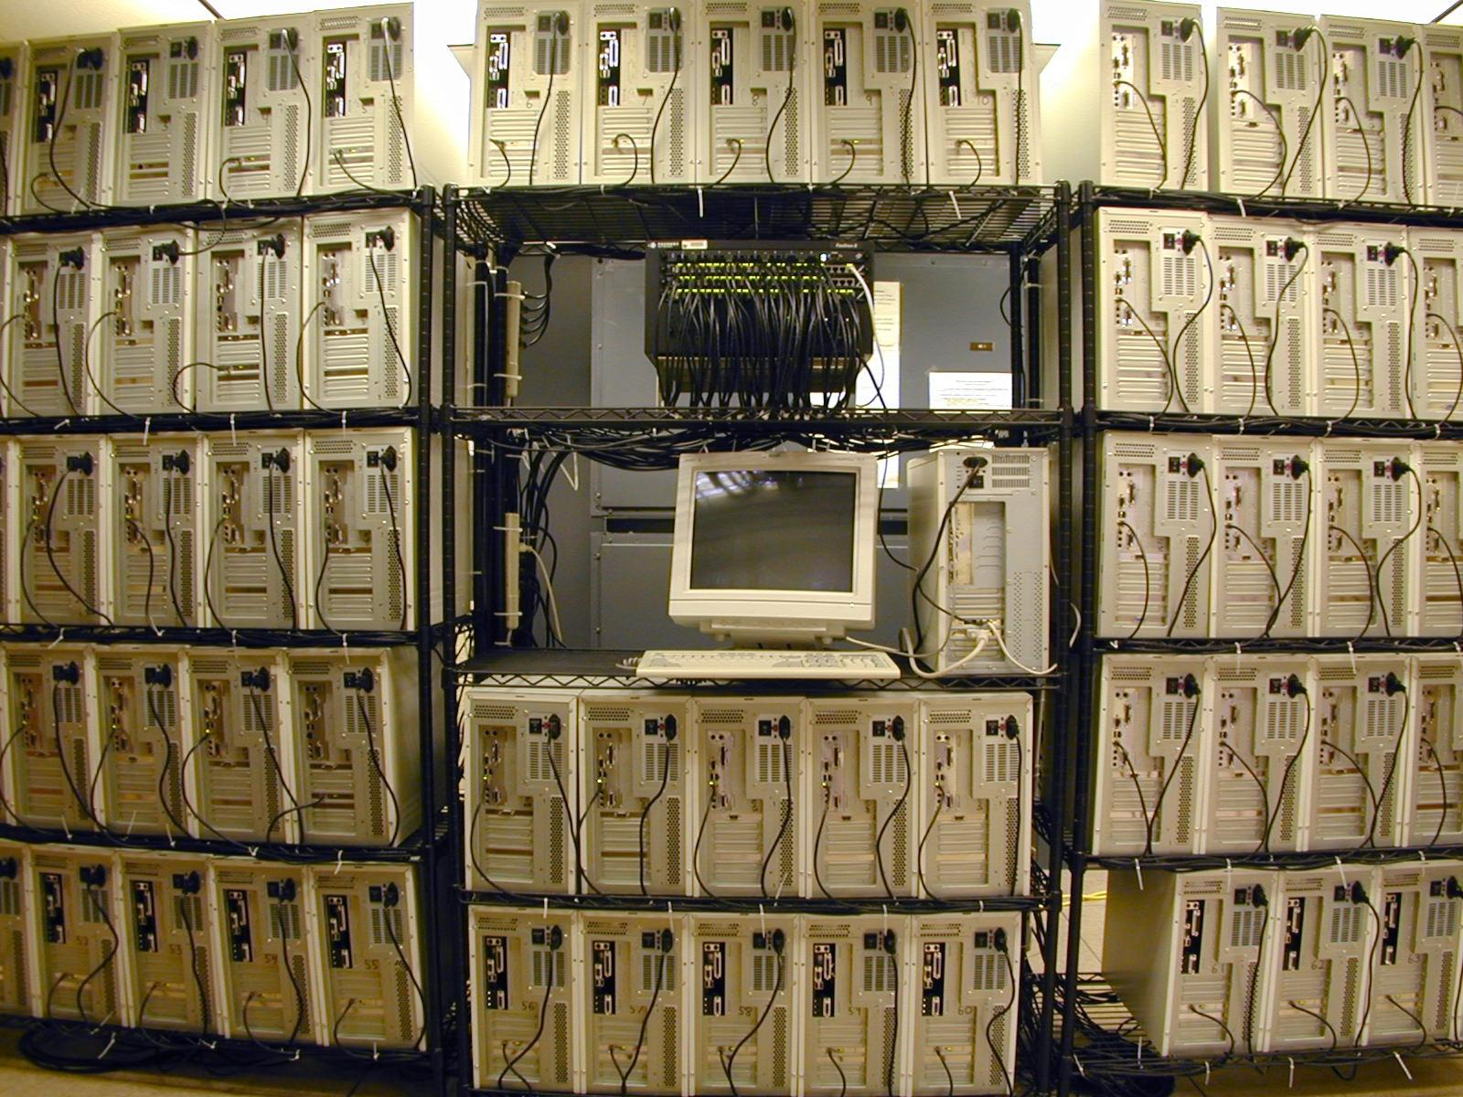
Kanada Teorik Astrofizik Enstitüsü (CITA) – McKenzie – 512 merkezi işlemcili “Beowulf” küme bilgisayarı
Saniyede 1.2 trilyon adet aritmetik işlem kapasitesi

Slide 58
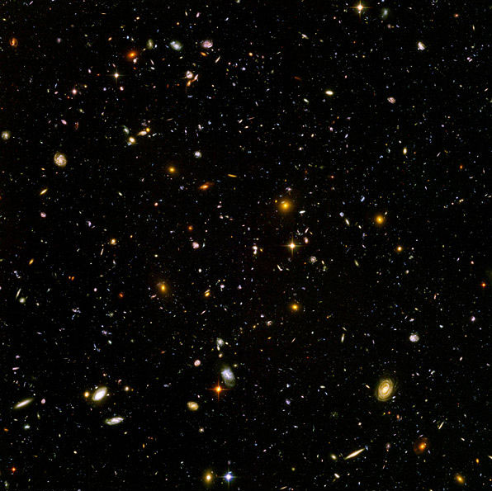
Gözlenebilir
Evren
Fornax (Ocak) takımyıldızı
Eylül 2003 – Ocak 2004
HUBBLE Uzay Teleskobu
3′ x 3′ alan (1/10 dolunay)
Görünür ve kızılöte
800 kare görüntü
toplam 15 gün poz süresine
karşılık geliyor
En kırmızı gökadalar
13 milyar ışık yılı
800 milyon yıl yaşında
Hubble Derin Alanı

Slide 59
“Bilinen madde”
4%
Karanlık Enerji
73%
Karanlık madde
23%
Notes:
Big Idea: Composition of the universe
Astronomers are able to determine how much dark energy there is based on the measured rate of expansion of the universe. They are able to do this because Einstein's theory of gravity relates the expansion rate of the universe to the total amount of all forms of mass or energy in the universe.
The result is that about 73% of the content of the observable universe must be dark energy. In other words, most of the universe is made of some mysterious form of energy whose nature is completely unknown.

Slide 60
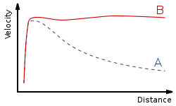
Karanlık madde ve Karanlık enerji
Karanlık madde; astrofizikte, elektromanyetik dalgalarla (radyo dalgaları, gözle görülebilen ışık, x-ışınları, vb.) etkileşime girmeyen, varlığı yalnız diğer maddeler üzerindeki kütle çekimsel etkisi ile belirlenebilen maddelere denir.
Karanlık enerji; fiziksel evrenbilim'de, astronomi'de, astrofizik'te ve gök mekaniği'nde, evreni sürekli genişlettiği ve galaksileri birbirlerinden uzaklaştırdığı varsayılan bir enerji türüdür.

